Slide 1
ПОВЫШЕНИЕ
ЭФФЕКТИВНОСТИ ЗДРАВООХРАНЕНИЯ
КИРОВСКОЙ ОБЛАСТИ
Заместитель Председателя Правительства Кировской области Д.А.Матвеев

Slide 2
Паспорт Кировской области
Территория: 120,4 тыс. км²
Население: 1 310,9 тыс. чел.
городское – 984,7 тыс. чел. (75%)
сельское – 326,2 тыс. чел. (25%)
трудоспособное-739,1 тыс. чел.(56%)
старше трудоспособного-338,4 тыс. чел.(26%)
Плотность населения: 10,9 чел. на км² (Рейтинговое место по РФ-58)
Число жителей на 1 кв. км
свыше 8 чел.
от 3 до 4,9 чел.
от 5 до 7,9 чел.
от 1 до 2,9 чел.
ЛУЗА
ПОДОСИНОВЕЦ
ОПАРИНО
МУРАШИ
НАГОРСК
КИРС
ЮРЬЯ
АФАНАСЬЕВО
ДАРОВСКОЙ
БЕЛАЯ ХОЛУНИЦА
СЛОБОДСКОЙ
ОРЛОВ
ОМУТНИНСК
ШАБАЛИНО
КОТЕЛЬНИЧ
КИРОВ
КИРОВО-
ЧЕПЕЦК
ЗУЕВКА
СВЕЧА
ОРИЧИ
ФАЛЕНКИ
КУМЕНЫ
ВЕРХОШИЖЕМЬЕ
СУНА
БОГОРОДСКОЕ
АРБАЖ
СОВЕТСК
УНИ
ТУЖА
НОЛИНСК
НЕМА
КИКНУР
ПИЖАНКА
ЛЕБЯЖЬЕ
ЯРАНСК
САНЧУРСК
УРЖУМ
КИЛЬМЕЗЬ
МАЛМЫЖ
ВЯТСКИЕ ПОЛЯНЫ

Slide 3
Неэффективность системы здравоохранения Кировской области, 2009 г.
3

Slide 4
Динамика показателей смертности и обеспеченности койками (на 10 тыс. населения)
Работа койки

Slide 5
Причины неэффективной работы системы здравоохранения

Slide 6
Причины неэффективной работы системы здравоохранения
Заболевания, требующие лечения в областных больницах
Областные
учреждения
Областные
учреждения
Заболевания, требующие лечения в ЦРБ
ЦРБ
ЦРБ
УЧАСТКОВЫЕ БОЛЬНИЦЫ
Заболевания, требующие лечения в участковых больницах
УЧАСТКОВЫЕ БОЛЬНИЦЫ
(низкие кадровые и материальные ресурсы, простаивающие койки, желание «заработать» средства ОМС)
ВРАЧ ПОЛИКЛИНИКИ
Заболевания, требующие амбулаторного лечения
ВРАЧ ПОЛИКЛИНИКИ
Сложный пациент

Slide 7
Причины неэффективной работы системы здравоохранения
Стационар
Жесткий принцип: койка пустовать не должна!
Большое число необоснованных госпитализаций «амбулаторных» пациентов
«Текучка» на муниципальном уровне
«Обоснованный» пациент на койку попасть не может, т.к. все занято, очереди
Врачи и медперсонал «привыкли» к легким больным
При поступлении действительно тяжелого пациента тактика выбирается неверно и наступает неблагопритный исход

Slide 8
Оплата медицинской помощи
в рамках ТПГ, 2009 г.
Стационарная помощь
Индивидуальные тарифы койко/дня по каждому ЛПУ
Увеличение длительности госпитализации, рост уровня госпитализации
Амбулаторно-поликлиническая помощь
Индивидуальный тариф на посещение (исходя из фактического числа выполняемых посещений)
Уменьшение объема амбулаторно-поликлинической помощи

Slide 9
Политика в сфере здравоохранения
Стратегия социально-экономического развития Кировской области на период до 2020 года
Концепция модернизации
здравоохранения Кировской области
Областная программа
«Модернизация здравоохранения Кировской области» на 2011 – 2013 годы
План мероприятий («дорожная карта»)
«Изменения в отраслях социальной сферы, направленные на повышение эффективности здравоохранения в Кировской области»
Государственная программа Кировской области «Развитие здравоохранения» на 2013 – 2020 годы

Slide 10
Условия достижения цели
ПОЛИТИЧЕСКАЯ ВОЛЯ
ДОСТИЖЕНИЕ ЦЕЛИ
ФИНАНСОВОЕ СТИМУЛИРОВАНИЕ

Slide 11
Реформирование сети медицинских организаций
Объединение МО в районах области в единое юридическое лицо с оптимизацией коечного фонда
Передача муниципальных МО на государственный уровень
Создание трехуровневой системы оказания медицинской помощи
1
2
3
Реформирование сети МО г. Кирова
Интенсификация работы стационара
Развитие общей врачебной практики (семейной медицины)

Slide 12
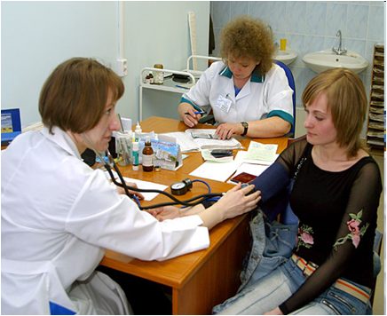
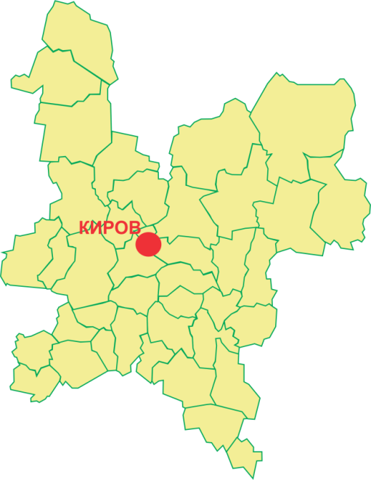
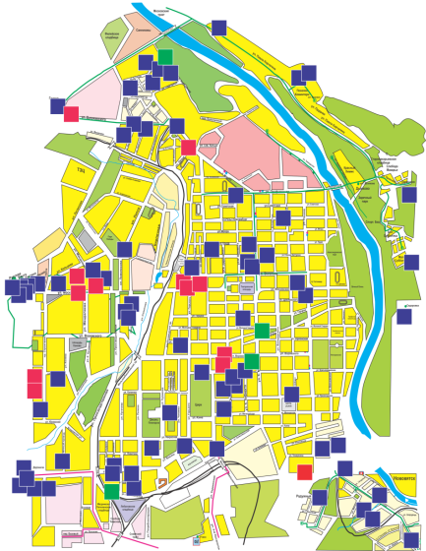
Трехуровневая система оказания медицинской помощи
1 уровень
Обеспечивающий население первичной медико-санитарной помощью
2 уровень
Межрайонные центры для оказания специализированной медицинской помощи Всего – 23 МО
3 уровень
Региональный для оказания специализированной в т.ч. высокотехнологичной медицинской помощи
Всего- 12 МО
Всего -39 МО

Slide 13
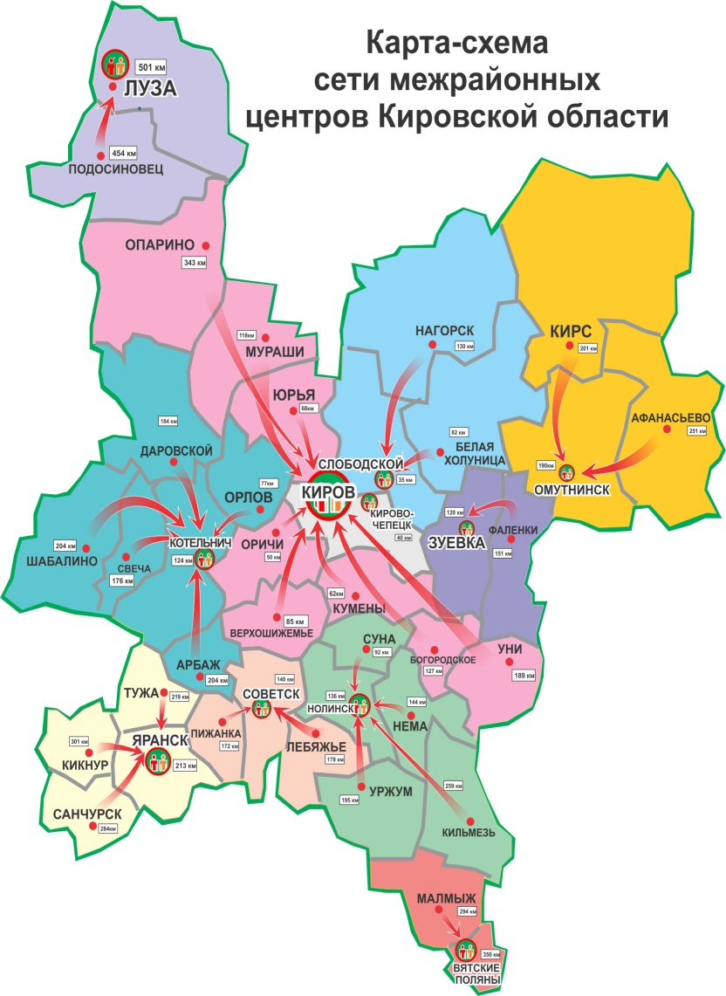
Концентрация ресурсов
в 12 межрайонных центрах
Разработка и реализация Порядка отбора пациентов для стационарного лечения
Сформированы потоки пациентов по единым
принципам маршрутизации
Внедрение эффективных диагностических и лечебных методик
Дифференциация медицинских учреждений по степени интенсивности лечебно-диагностического процесса
Часть специализированной медицинской помощи сконцентрирована только в Кирове (проктология, офтальмология, аллергология, ревматология,
нефрология, гастроэнтерология и др.)

Slide 14
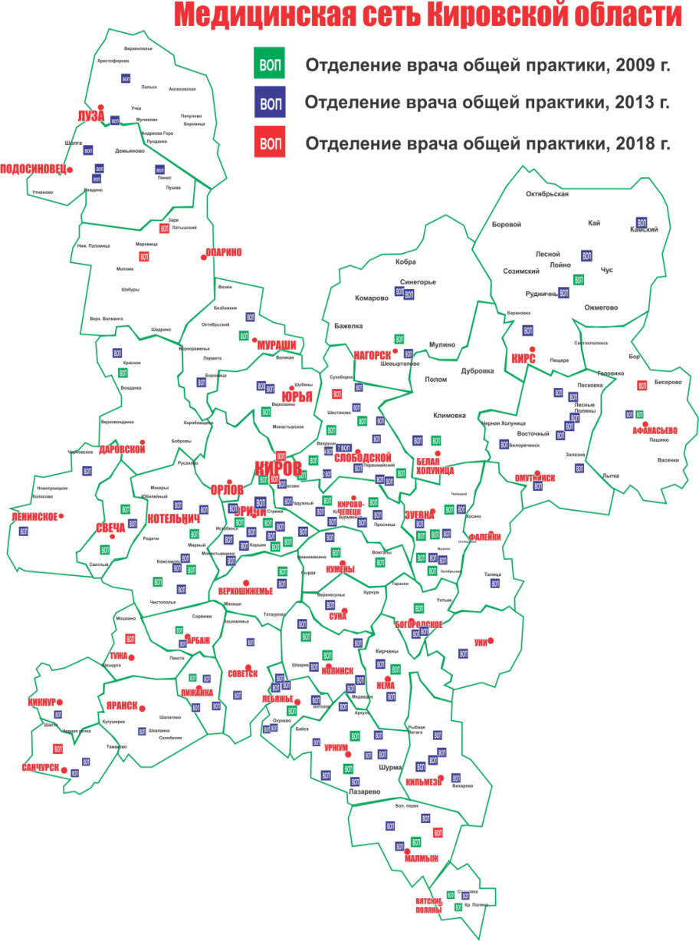
Развитие модели
врача общей практики
Число посещений ВОП
на 1000 жителей в год

Slide 15
Реструктуризация сети медицинских организаций
 | 2009 г.
Стационары | 120
Областного подчинения | 22
Муниципального подчинения | 98
в т.ч. участковые больницы | 33
Коечный фонд | 14 976
Обеспеченность на 10 000 нас. | 109,2
Мощность АПУ: -по числу посещений в смену - на 10000 чел.населения | 31274 227,8
Отделения общей врачебной практики | 51
2013 г. | 2014 г.
70 | 70
70 | 70
0 | 0
0 | 0
11714 | 11 402
89,4 | 87,0
31136 236,0 | 31136 236,0
121 | 126
Усиление роли амбулаторно-поликлинического звена.
Сокращение стационаров, перепрофилирование специалистов в поликлиниках

Slide 16
Реструктуризация коечного фонда
2009 г.
2014 г.
14976
11402
Снижение мощности стационара на 23%
Рост коек интенсивного лечения на 12%
16

Slide 17
Избыток коечного фонда
Расчетное число коек 9 966
Фактическое число коек 11 402

Slide 18
Финансовые механизмы реструктуризации
Переход на оплату по законченному случаю без инд. коэффициентов с 01.01.2010
Оплата стационара в рамках согласованных объемов с 2010 года
Оплата стационарной помощи
на основе КСГ с 01.08.2012
Подушевая оплата ПМСП с 01.01.2012
Оптимизация оплаты медицинской помощи – одно из условий для успешной реструктуризации коечного фонда

Slide 19
Финансирование ТПГГ, млн. руб.
в 1,8 раза

Slide 20
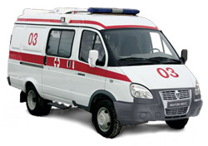
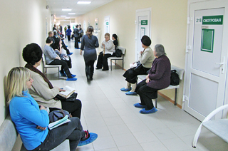
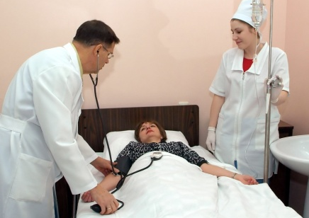
Структура расходов по ТПГГ в целом
Стационар

Slide 21
Средняя стоимость единицы медицинской помощи в рамках ТПГГ, руб.
2,3 раза
3 раза
2,4 раза
1,5 раза

Slide 22
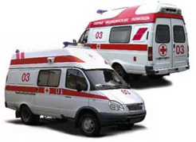
Объемы медицинской помощи на 1000 жителей в год
Норматив ПГГ
Кировская область
РФ

Slide 23
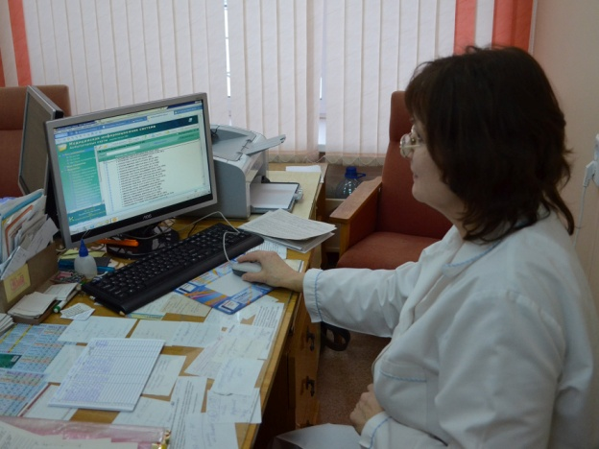
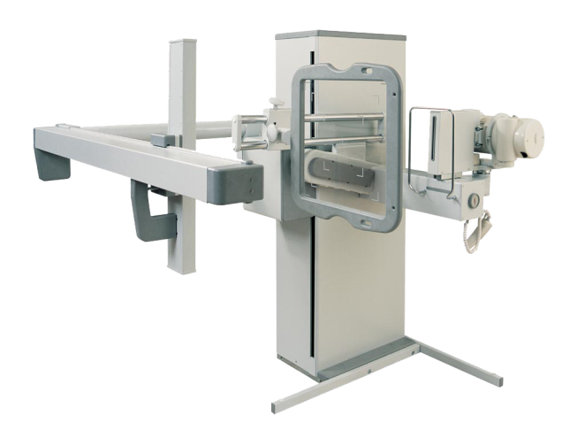
Интенсификация работы стационаров
Объективный подход для госпитализации в круглосуточный стационар
Операция в день поступления
Обследование в первые сутки поступления
Активное долечивание в дневных стационарах

Slide 24
Интенсификация
работы стационаров
Развитие центров амбулаторной хирургии
в 6,4 раза
Травматологических
Офтальмологических
 | 2009 | 2013
Число операций | 608 | 3918
Расширение сети стационаров на дому
на 7,2 %
 | 2009 | 2013
Число пролеченных в стационарах на дому | 787 | 844
Оптимизация системы оплаты
Медикаменты за счет средств ОМС
Интенсификация использования имеющихся мест в дневных стационарах
Работа в 2-3 смены
Долечивание больных из круглосуточного стационара

Slide 25
Пути сокращения расходов
жесткий контроль по количеству заместителей руководителя (не более 2-3)
зарплата главного врача , заместителей и главного бухгалтера регулируется департаментом здравоохранения Кировской области и напрямую зависит от результатов деятельности
активное внедрение совместных торгов на медикаменты и расходный материал
передача непрофильных функций на аутсорсинг

Slide 26
Результаты преобразований системы здравоохранения
Экономический эффект
1957,2 млн. рублей
тарифов на оказание медицинской помощи в 2,4 раза
заработной платы медицинских работников в 2 раза
Заработная плата медицинских работников (руб)
в 2,1
раза
в1,9
раз

Slide 27
Смягчение рисков реструктуризации
Открытие пансионатов
Количество | Факт 2014 | План 2018
Пансионатов | 8 | 19
Мест | 98 | 200
Создание единого центра обработки данных
функциональных методов диагностики и дальнейшее развитие телемедицинских технологий
Выездная работа врачебных бригад
медицинских организаций
2 и 3 уровня
Число | 2013 | 2014
Консультаций | 19129 | 25197
Осмотры по диспансеризации | 1831 | 8159
Широкомасштабная, еженедельная
разъяснительная работа департамента
здравоохранения с медицинскими работниками
и населением области

Slide 28
Результаты реструктуризации системы здравоохранения Кировской области,
2009-2013 гг.
Посещений на 1 жителя |  | +25%
Уровень госпитализации |  | -22%
Коечный фонд |  | -23%
Койко-дней на 1 жителя |  | -32%
Средняя длительность госпитализации |  | -15%
Смертность |  | -10%
Смертность в трудоспособном возрасте |  | -19%

Slide 29
Результаты работы Кировской областной клинической больницы №3 (травмбольница)
Количество госпитализаций
Количество операций (в том числе ВМП )
2009 – койко-дни
2010-2011 – законченный случай
2012-2013. - КСГ
Средняя длительность пребывания
Средняя заработная плата врачей

Slide 30
Проблемы дальнейшей реструктуризации
1
Возможность создания общепрофильных отделений
2
Для достижения экономического эффекта от реструктуризации в дальнейшем потребуется закрытие больниц (транспортная, сезонная изоляция)
3
Расширение функциональных обязанностей врачей-специалистов
4
Принятые порядки требуют серьезных дополнительных источников финансирования

Slide 31
Пути оптимизации деятельности маломощных стационаров
Число коек терапевтического профиля - 10
Врач-терапевт – 1,00
Врач-невролог – 0,25
Медицинская сестра постовая (сертификат «Сестринское дело») – 4,75
Младшая медицинская сестра – 4,75
Число коек педиатрического профиля - 4
Врач-педиатр – 0,5
Медицинская сестра постовая (сертификат «Сестринское дело в педиатрии») – 4,75
Младшая медицинская сестра – 4,75
Из расчета на 10 тыс. жителей
Общепрофильное отделение -14 коек
Врач-терапевт – 1,00
Врач-невролог – 0,25
Врач-педиатр – 0,5
ИЛИ ВОП (семейный врач) – 1,00
Медицинская сестра– 4,75
Младшая медицинская сестра – 4,75
ИТОГО:
Врачи – 1,00-1,75
Медицинская сестра – 4,75
Младшая медицинская сестра – 4,75
ИТОГО:
Врачи – 1,75
Медицинская сестра – 9,5
Младшая медицинская сестра – 9,5
ЭКОНОМИЯ
2,75 млн. рублей в год включая сокращение расходов на содержание

Slide 32
Расширение функциональных обязанностей врачей-специалистов
Врач-терапевт
Врач функциональной диагностики (ЭКГ)
Наделить врача-специалиста правом выполнять и оценивать функциональные и рентгенологическиеметоды диагностики в рамках своей специальности
направление
результаты
Врач-рентгенолог
Врач-специалист
1
дверь
направление
в
день
час
В ОДНУ ДВЕРЬ - В ОДИН ДЕНЬ - В ОДИН ЧАС

Slide 33
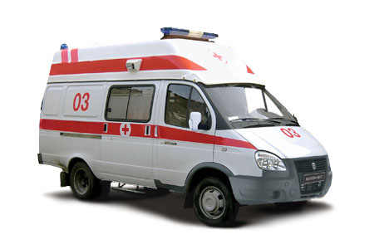
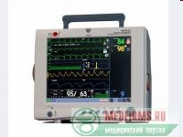
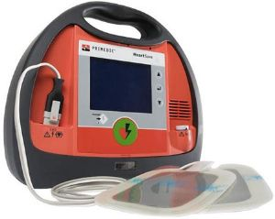
Порядки оказания медицинской помощи
Дополнительное финансирование на оснащение в соответствии с порядками
≈ 3 млрд. рублей
Дополнительное финансирование на замену медоборудования
108,1млн. руб.
Приказ №388н от 20.06.2013 г
Возможно есть целесообразность дифференциации стандартов оснащения в зависимости от уровня оказания медицинской помощи либо выделение минимально возможного для работы и рекомендуемого перечня оборудования

Slide 34
Благодарю за внимание!

